Slide 1
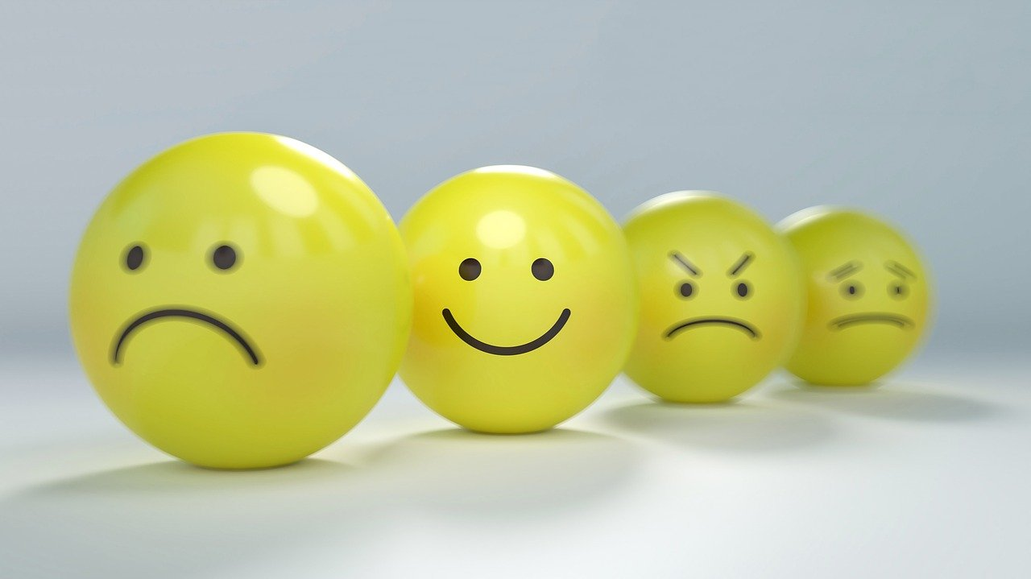
Mitä tunteet ovat?
Riina Lindström

Slide 2
Tunteet 1/2
Ohjaavat ihmisen toimintaa ja tekemistä
Tulevat ja menevät
Myönteisiä ja kielteisiä, vaikka varsinaisesti ei voi arvottaa
Ei ole oikeita ja vääriä tunteita
Tunteiden tunnistaminen ja nimeäminen ei ole välttämättä helppoa
Ristiriitaisiakin tunteita koetaan usein samanaikaisesti (esim. raivo, viha, rakkaus)

Slide 3
Tunteet 2/2
Perustunteet eli emootiot tunnetaan tässä hetkessä:
  Ilo, suru, viha, pelko, inho ja hämmästys
Mielialat ovat pitkäkestoisia tunnetiloja:
  Huolestuneisuus, tyytyväisyys jne.
Affektiiviset luonteenpiirteet ovat taipumuksia tuntea tietyllä tavalla:
  Ujous jne.
Sosiaaliset tunteet syntyvät sosiaalisten normien pohjalta:
  Häpeä, syyllisyys, nolostuminen

Slide 4
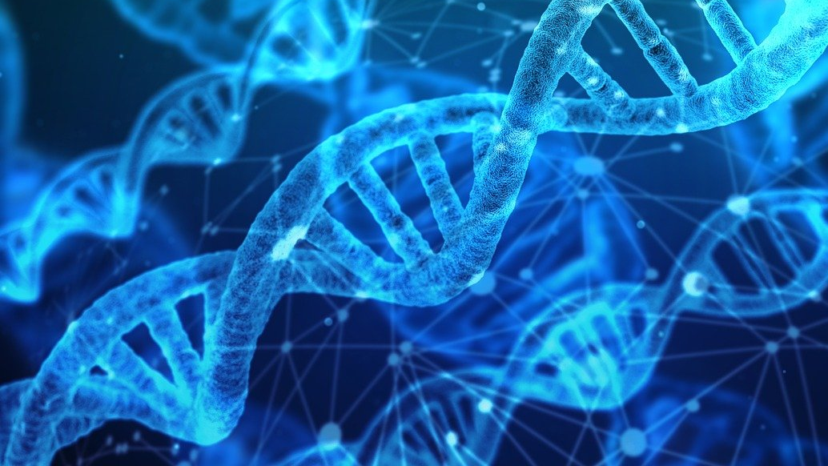
Tunteet ovat muutakin kuin tunteilua
Tunteet ovat selviytymistä varten
Virittävät elimistöä ja ohjaavat toimintaa erilaisissa tilanteissa
Usein liittyy fysiologinen aktivoituminen
  Esim. säikähdyksessä hartiat nousevat korviin suojaamaan kaulaa, kyyristymme, lihakset ja hengitys valmistautuvat mahdolliseen uhkaan
Tunteet ovat osa neurobiologiaa:
  säätelystä vastaa esim. Limbinen järjestelmä (talamus, hypotalamus, hippokampus ja amygdala)
  Autonominen hermosto
  Hormonit (mm. oksitosiini)

